Slide 1





TRƯỜNG TIỂU HỌC ..................
CHÀO MỪNG CÁC EM ĐẾN VỚI TIẾT
TIẾNG VIỆT LỚP 1
Giáo viên: ......................

Slide 2
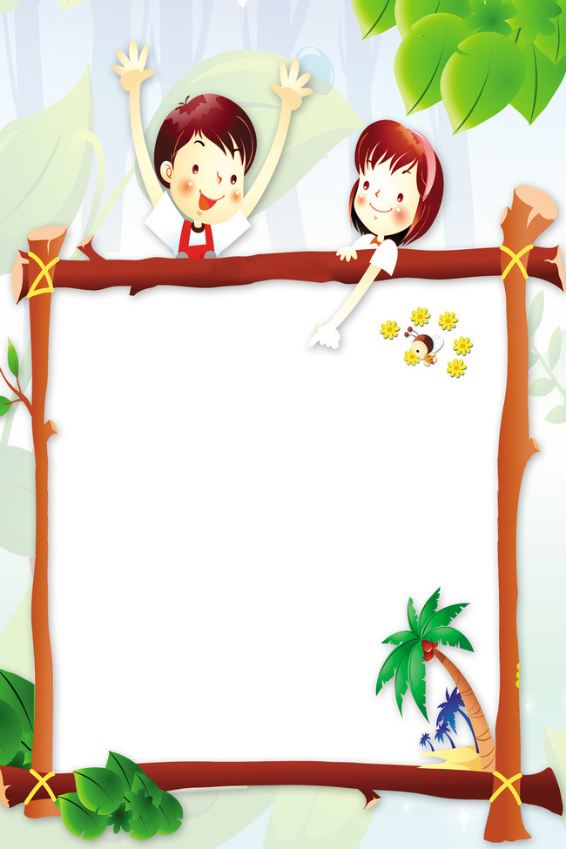

Bài 40

Slide 3

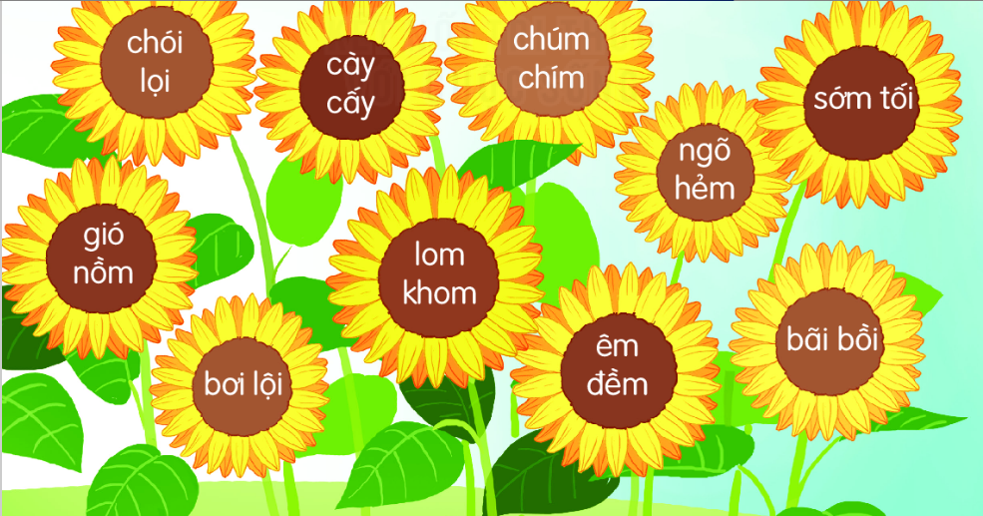
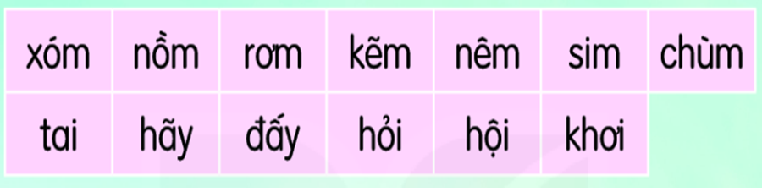

Slide 4

Nhím con ra bãi cỏ tìm cái ăn. Nó phấn chấn khi thấy vô số quả chín thơm ngon. Nhím vội chạy về gọi bạn chồn. Cả hai quay lại, ăn đến no nê.

Slide 5

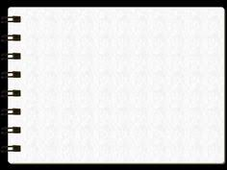
Voi con có vòi dài

Slide 6

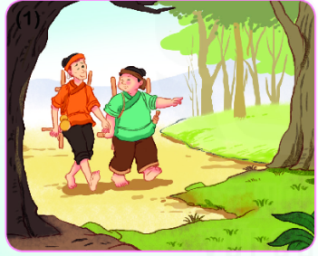
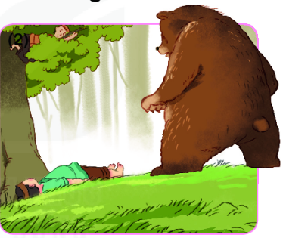
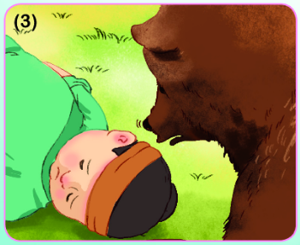
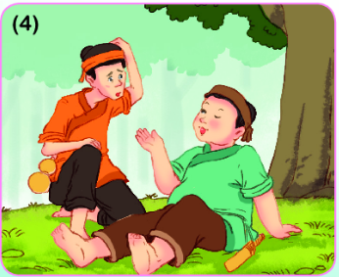
Hai người bạn và con gấu

Slide 7
DẶN DÒ
.........................
................................

